Slide 1
ПРИМЕНЕНИЕ АРТРОСКОПИИ ПРИ ЛЕЧЕНИИ ПОСЛЕДСТВИЙ ВНУТРИСУСТАВНЫХ ПОВРЕЖДЕНИЙ ГОЛЕНОСТОПНОГО СУСТАВА
Авторы: Кауц О.А.
Норкин И.А.
Барабаш Ю.А.
Гражданов К.А.
Зуев П.П.
Саратов, 2021 г.

Slide 2
Актуальность проблемы
Частота внутрисуставных повреждений голеностопного сустава достигает 187 случаев на 100 000 населения (Thur C., 2012; Daly P.J., 2017);
9-20 % от общего числа травм опорно-двигательной системы (О.В. Оганесян, 2003);
50-70% - лица трудоспособного возраста от 25 до 60 лет;
Инвалидизация пациентов в 8,8-46 % случаев (Омельченко Т.Н., 2013; Juto H., 2018);
Большое количество осложнений вопреки использованию современных методов оперативного и консервативного лечения (стойкий болевой синдром и посттравматические отеки, неправильно сросшиеся или несросшиеся переломы лодыжек, контрактуры и деформации голеностопного сустава, посттравматический крузартроз) обусловлено сопутствующим повреждением хряща суставных поверхностей костей, нарушением конгруэнтности последних из-за неполной репозиции и сохраняющейся в ряде случаев нестабильности сустава;
Данные о количественном соотношении осложнений в литературных источниках разнятся (7-68 % при консервативном лечении; 47% после выполненного остеосинтеза) [Самодай В.Г., 2004; Хорошков С.Н., 2012];
Первое место среди последствий переломов данной локализации занимает посттравматический крузартроз (до 60 %).

Slide 3
Цель:
Проанализировать имеющийся отечественный и зарубежный опыт применения метода артроскопии при оперативном лечении больных с последствиями внутрисуставных повреждений области голеностопного сустава по данным мировой литературы.
Материал и методы:
Проанализированы литературные источники по медицинским электронным базам данных (eLIBRARY, PubMed и др.) за период с 2000 по 2020 год. Поиск осуществляли по ключевым словам: артроскопия голеностопного сустава, крузартроз, артродез, голеностопный сустав, ankle joint, ankle arthrosis.

Slide 4
Хирургические вмешательства, применяемые при лечении
последствий внутрисуставных повреждений
голеностопного сустава
суставосохраняющие
не сохраняющие сустав
артроскопия
дистракционная артропластика
артродез
тотальная артропластика
корригирующие остеотомии

Slide 5
Артроскопические вмешательства
Показания:
посттравматический крузартоз I-II ст;
застарелые повреждений костей, образующих голеностопный сустав с дефектом суставного хряща;
хронический болевой синдром неясной этиологии;
застарелые повреждения связок голеностопного сустава;
посттравматический импиджмент-синдром;
удаление костно-хрящевых экзостозов, остеофитов, хондромных тел.
Артроскопия используется для лечения застарелых повреждений голеностопного сустава как самостоятельный метод лечения, а также в сочетании с другими видами оперативного вмешательства, может применяться с лечебной или диагностической целью.

Slide 6
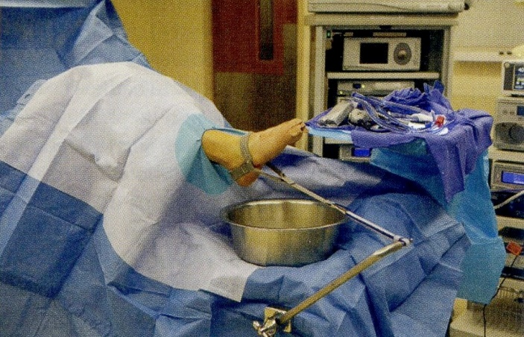
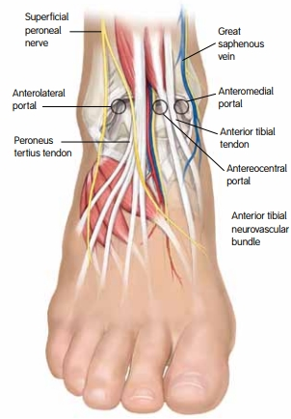
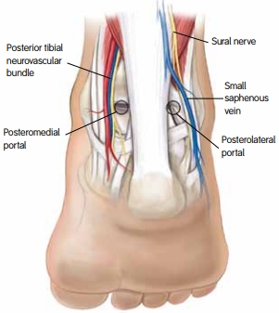
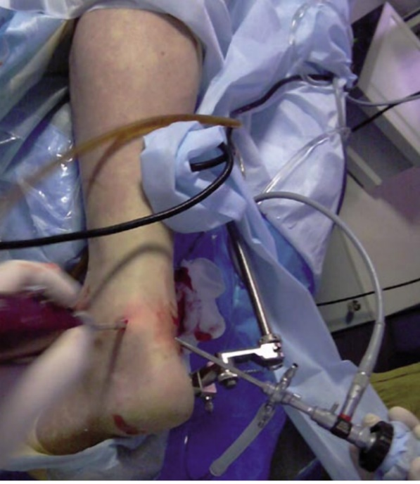
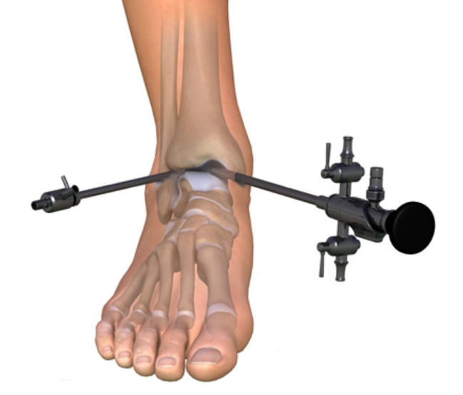
Артроскопические вмешательства
При артроскопическом лечении предварительно выполняется растяжение голеностопного сустава мануальными методами или дистракционными аппаратами. Для доступа используют передневнутренний, передненаружный, задневнутренний, задненаружный и срединный порты.

Slide 7
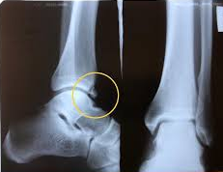
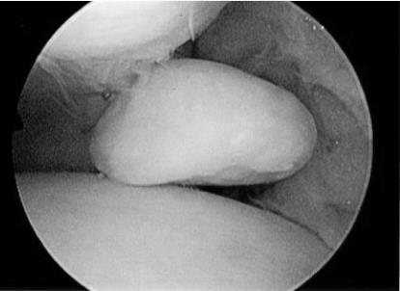
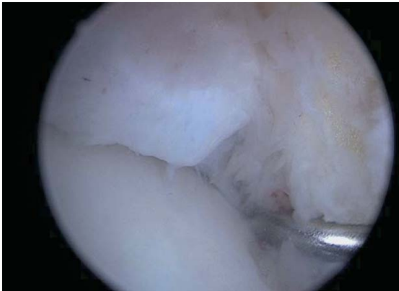
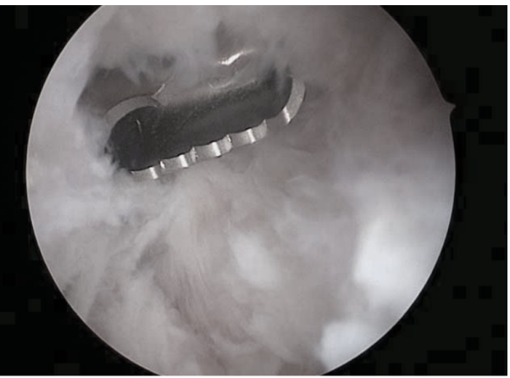
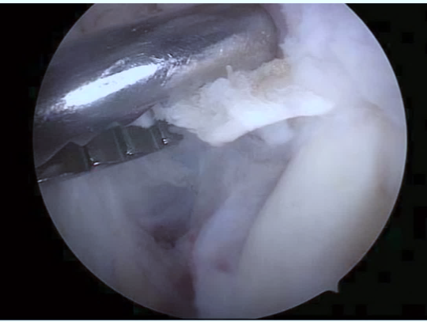
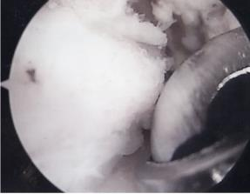
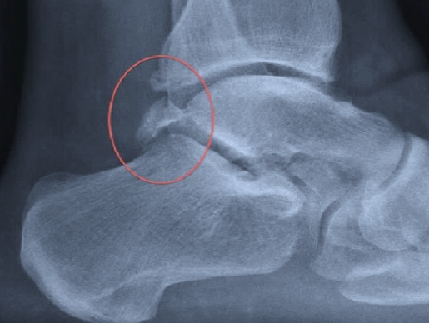
Артроскопические вмешательства
Артроскопические вмешательства позволяют малоинвазивными способами устранить последствия травм голеностопного сустава, хронического болевого синдрома, ликвидировать спаечный процесс и импиджмент-синдром, провести удаление костно-хрящевых экзостозов, остеофитов, хондромных тел, альтерированного хряща, с помощью шейвера убрать имеющиеся неровности, шероховатости, сгладить суставные поверхности.
костно-хрящевые
экзостозы
хондромное тело
спаечный процесс
импиджмент-синдром

Slide 8
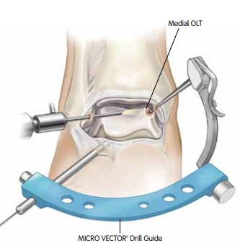
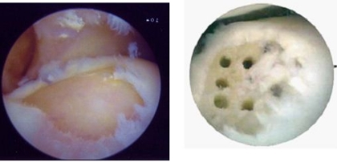
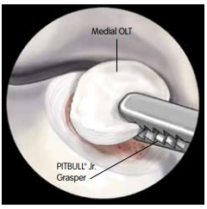
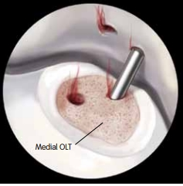
Артроскопические вмешательства
Артроскопическое воздействовие на регенераторный процесс в хрящевой ткани при лечении глубоких дефектов хряща: выполняется туннелизация субхондральной кости либо замещение дефектов при помощи специально созданных клеточных имплантов и коллагеновых матриц, индуцированных аутологичными хондроцитами. Тактика лечения дефектов хряща зависит от размера дефекта. При наличии дефекта суставного хряща размерами менее 15 мм достаточно произвести дебридмент и туннелизацию подлежащей субхондральной кости. При превышении этого значения дополнительно рекомендуется выполнять укрытие хрящевого дефекта костнохрящевым трансплантатом или матрицей, индуцированной аутологичными хондроцитами
туннелизация субхондральной кости
укрытие глубокого
дефекта хряща

Slide 9
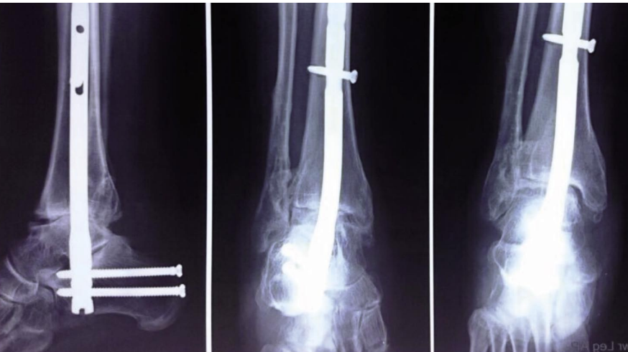
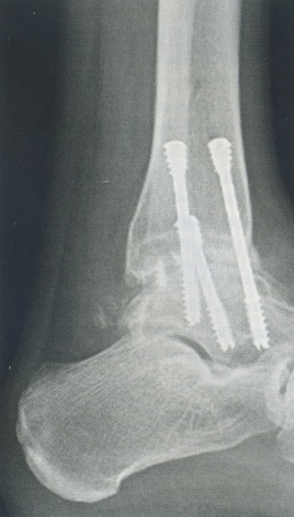
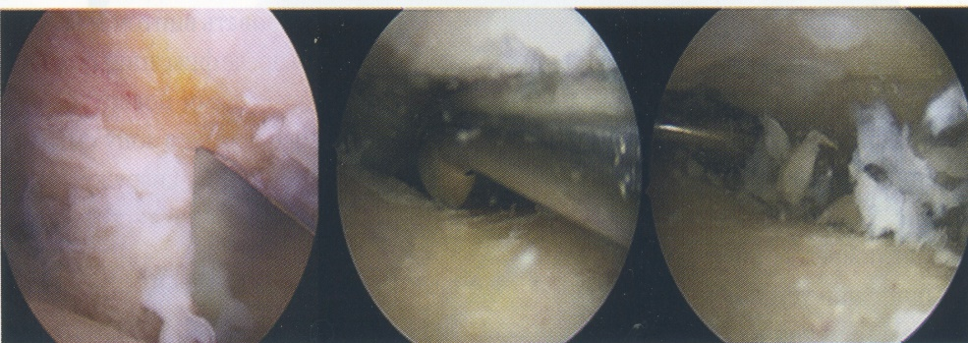
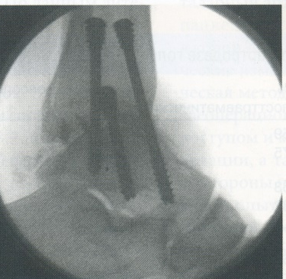
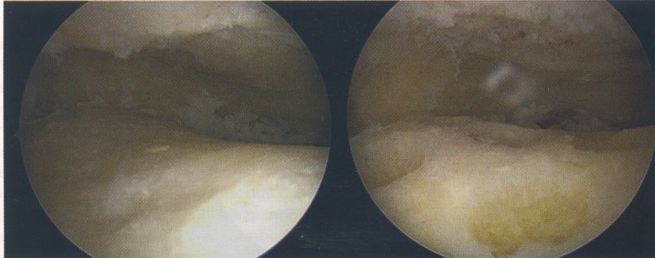
Артроскопические вмешательства
Артроскопический артродез голеностопного сустава используется при посттравматическом крузартрозе III-IV стадий. При этом артроскопический артродез позиционируется как альтернатива классическому артродезу в связи с высоким риском инфекционных осложнений последнего. Методика заключается в предварительной аппаратной дистракции голеностопного сустава, выполнения дебридмента суставных поверхностей до кровоточащей кости, удалении синовиальных разрастаний и внутриcуcтавных тeл. После этого дают компрессию и выполняют фиксацию голеностопного сустава несколькими винтами, накостной пластиной, интрамедуллярным стержнем, или аппаратом внешней фиксации. Исследователи сообщают о снижении числа послеоперационных осложнений в среднем на 26 %, сокращении срока госпитализации и получении состоятельного анкилиза.
1-й этап операции – дебридмент
суставных поверхностей
2-й этап операции – фиксация при помощи интрамедуллярного стержня
2-й этап операции – фиксация при помощи винтов
артроскопия после удаления хряща и декортикации

Slide 10
артроскопия голеностопного сустава
Исследователи сообщают о высоком проценте (от 74% до 96%) хороших результатов при артроскопическом лечении деформирующего артроза голеностопного сустава 1-2 ст. (Городниченко А.И., 2015; Омельченко Т.Н., 2015).
Большинство авторов, оценивая отдаленные исходы лечения больных отмечают возврат к безболезненной бытовой физической активности и восстановление функции голеностопного сустава после артроскопических вмешательств до 74-95 %.
Многие исследователи указывают на хорошие результаты артроскопического лечения крузартроза, однако большинство сходятся во мнении, что её следует применять при артрозе I-II стадии, при условии полностью восстановленных анатомических отношений в суставе.

Slide 11
Выводы:
Применение артроскопической техники при лечении последствий внутрисуставных повреждений голеностопного сустава, по данным мировой литературы, демонстрирует отличные результаты и всё активнее внедряется в клиническую практику.
Использование артроскопии для выполнения артродеза голеностопного сустава при крузартрозах является перспективным и в сравнении с классической методикой артродезирования позволяет снизить травматичность операции, частоты инфекционных осложнений, сократить срок госпитализации и получить высокий процент хороших результатов лечения.

Slide 12
БЛАГОДАРЮ ЗА ВНИМАНИЕ!!!

